Slide 2
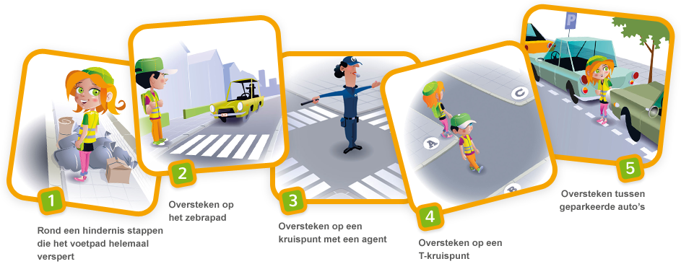
Vaardigheden
+
Oversteken op een kruispunt met verkeerslichten

Slide 3
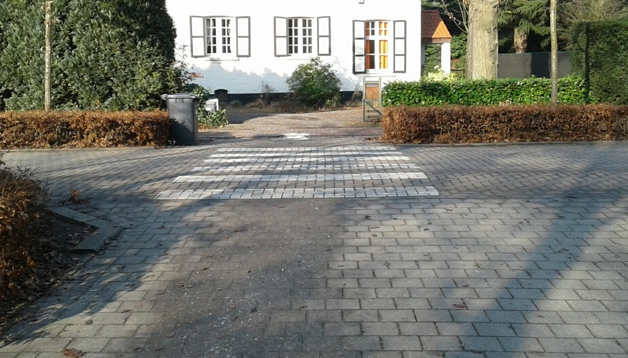
Vertrek:
Schoolingang Donksesteenweg.
Verlaat de school.
Ga tot aan de stoeprand. Luister naar het verkeer. Kijk ver links en rechts op het T-kruispunt. Indien het veilig is, dan steek je over. In het midden van de rijbaan kijk je nogmaals links en rechts zonder te stoppen.
Aan de overzijde sla je rechts af.

Slide 4
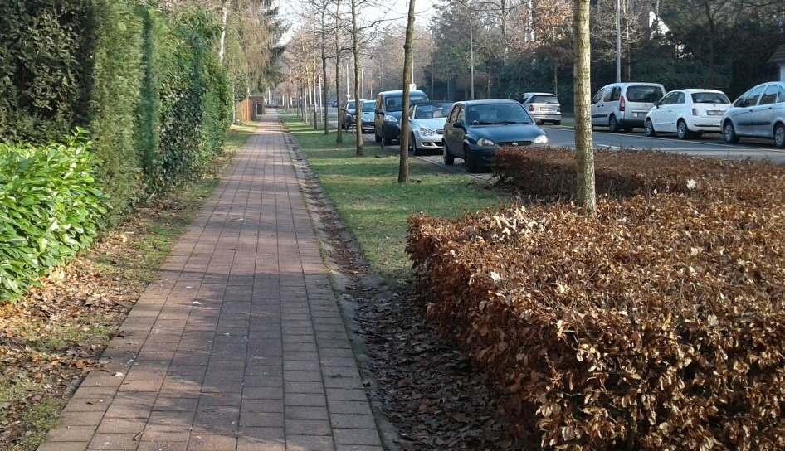
Donksesteenweg:
Fietspad volgen tot kruispunt met Henri De Winterlei.
Aan deze zijde van de straat is enkel een fietspad. Wandel uiterst links van het fietspad.

Slide 5
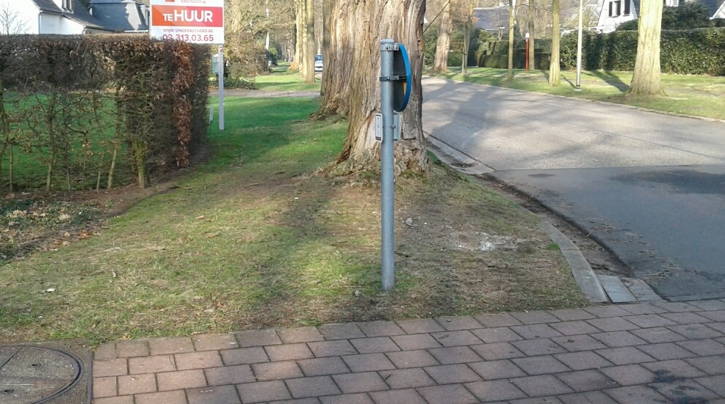
Donksesteenweg:
Sla links af, Henri De Winterlei
In deze straat is er geen trottoir of een fietspad. Er is wel een berm. Volg de berm.

Slide 6
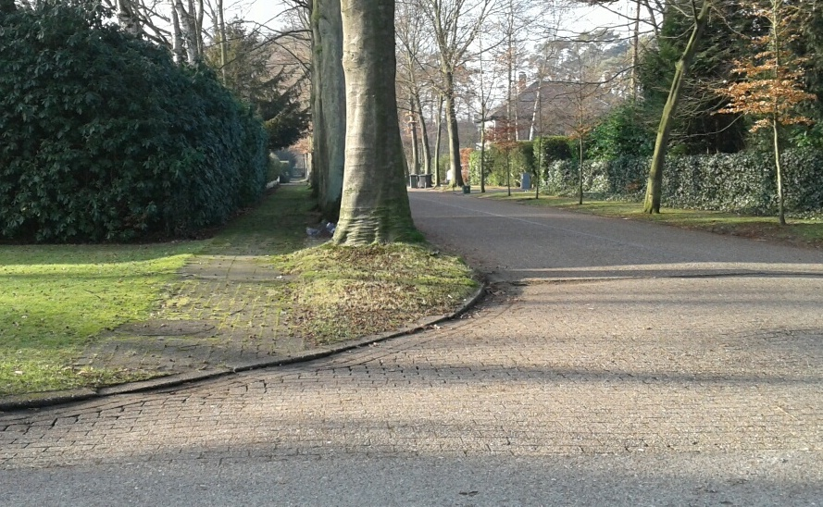
Henri De Winterlei:
Volg de berm tot aan de De Pretlei. Sla links af.
Volg het trottoir in de richting van de Baillet Latourlei. Op het trottoir zal een hindernis de doorgang geheel of gedeeltelijk versperren. Om de hindernis te passeren, stop je aan de stoeprand. Kijk links of er voertuigen aankomen. Indien het veilig is dan verlaat je het trottoir en ga je om de hindernis heen.

Slide 7
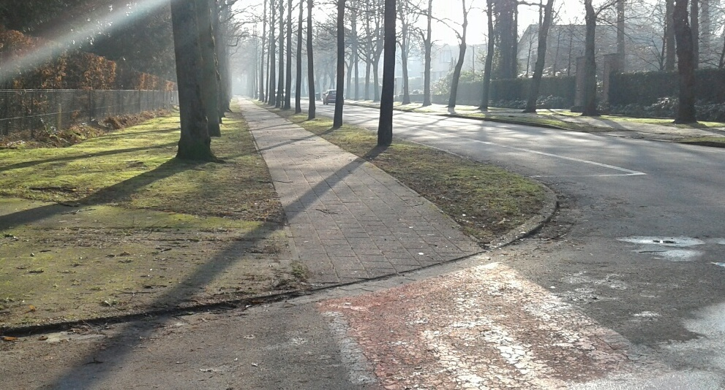
De Pretlei:
Volg het trottoir tot aan de Baillet Latourlei. Sla links af.
Sla links af en volg het fietspad in de richting van de Donksesteenweg. Wandel uiterst links.

Slide 8
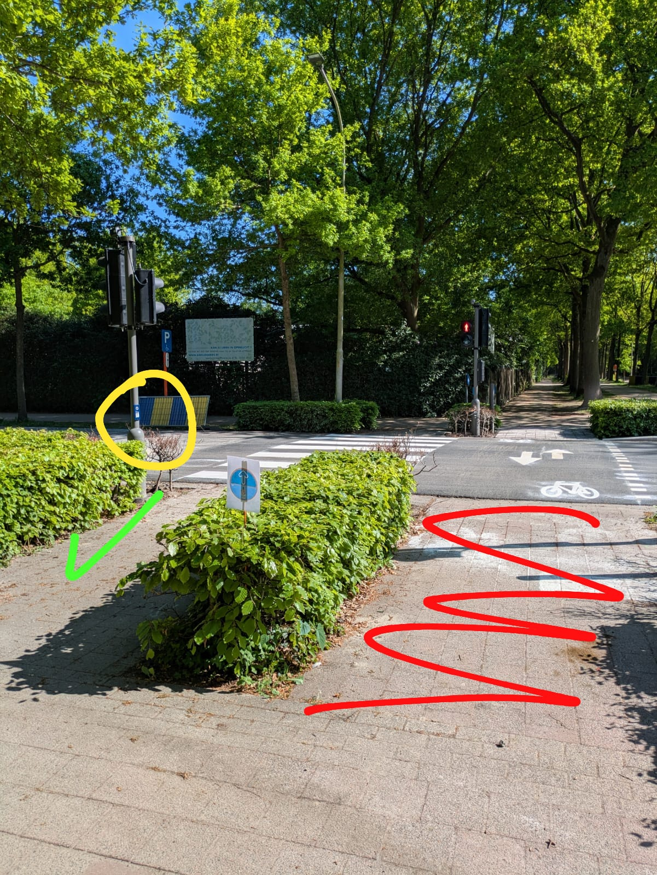
Baillet Latourlei:
Fietspad volgen tot aan de Donksesteenweg.
Wandel tot aan de verkeerslichten. Let op voor fietsers rijdende op het fietspad naast de Donksesteenweg.
Stop aan de stoeprand. Kijk naar de verkeerslichten. (Duw op de knop bij rood licht) Bij rode fase moet je blijven staan aan de stoeprand. Bij groene fase kijk je links en rechts en maak je oogcontact. Vervolgens steek je de rijbaan over.

Slide 9
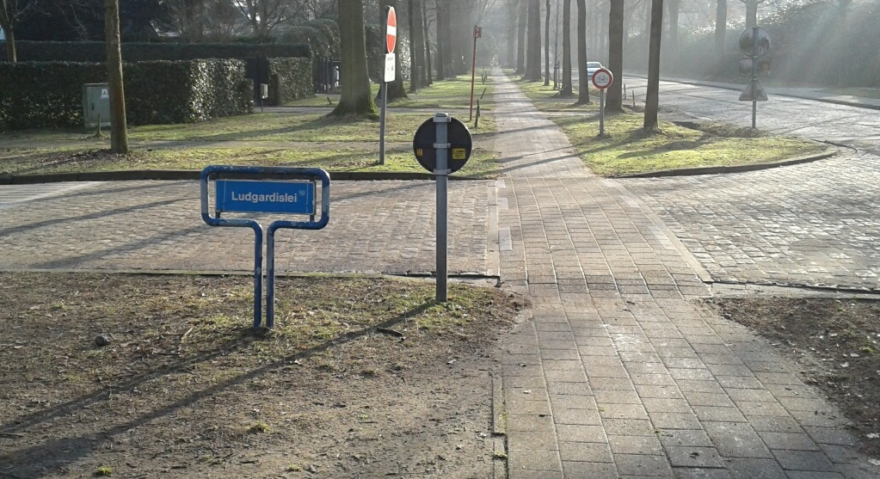
Baillet Latourlei:
Steek de rijbaan over en volg het trottoir in de richting van de Ludgardislei.
Wandel tot aan de stoeprand van de rijbaan.
Op het kruispunt staat een inspecteur van politie. Hij/zij zal enkele armbewegingen maken. Staat hij/zij met de arm omhoog, dan moet je blijven staan. Staat hij/zij met een arm horizontaal en met zijn/haar aangezicht naar u, dan moet je blijven staan. Staat hij/zij met een arm horizontaal in dezelfde richting waarin wij wandelen, dan mag je de rijbaan oversteken. Kijk eerst nog links en rechts en steek vervolgens de rijbaan over.

Slide 10
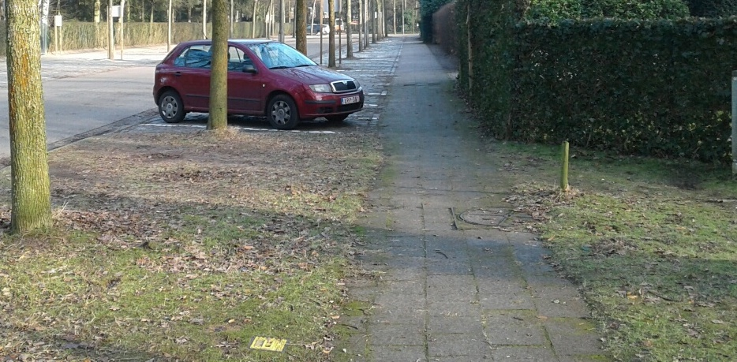
Ludgardislei:
Steek de rijbaan over en sla links af.
Wandel over het trottoir tot aan de oversteekplaats voor voetgangers ter hoogte van de schoolpoort.

Slide 11
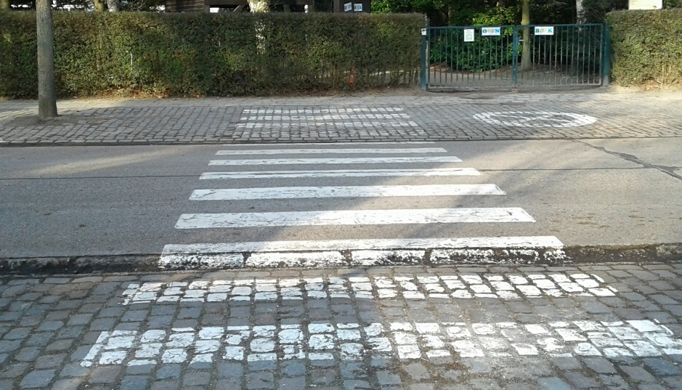
Ludgardislei:
Wandel tot aan de 2de oversteekplaats voor voetgangers. Steek de rijbaan over. Einde voetgangersexamen.
Ga tot aan de stoeprand. Luister naar het verkeer. Kijk ver links en rechts. Indien het veilig is, dan steek je over. In het midden van de rijbaan kijk je nogmaals links en rechts zonder te stoppen.

